Slide 1


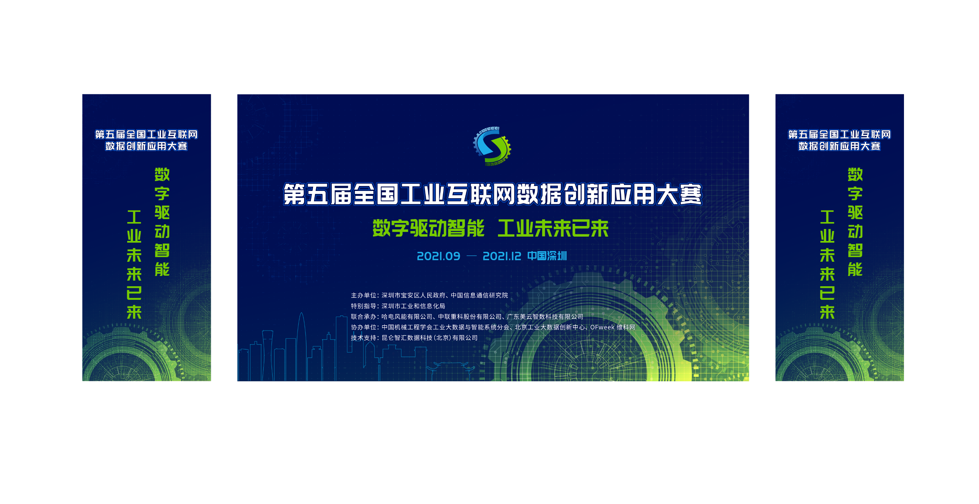
机组数据驱动的风电场短期风况预测
团队名称：包子科技AI lab
演讲人： 周远哲

Slide 2

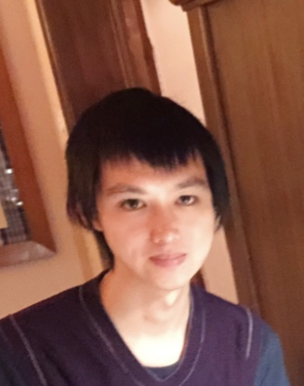
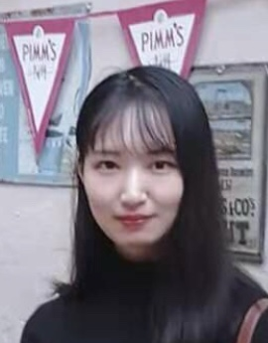
团队介绍
周远哲
百度 算法工程师
数学硕士
曾融
中国平安财产保险总部
英国伦敦大学国王学院
金融科技 硕士研究生
Notes:
各位评委老师上午好，以上是我们的团队介绍。这是我今年第三次来深圳参加比赛，也是第二次参加信通院参与主办的比赛。

Slide 3
团队介绍
从2020年三月份开始，0基础开始打比赛，收获了一些奖项，包括：
2020 Kaggle Jane Street 金融量化大赛 冠军
2021 微信大数据比赛挑战赛 亚军
2020 中国平安 保险科技挑战赛 冠军
2021 智慧海洋挑战赛 亚军
2021 百度螺旋桨RNA结构预测 亚军
2020 Booking challenge 2021 ACM workshop 季军
2020 腾讯广告算法大赛 13名
2021 OPPO AI5G 信道压缩比赛 top 1%
2020 基因工程挑战赛 GEAC top 1%
2020 Kaggle DFDC 铜牌
2020 新网银行金融科技挑战赛 top 1%
2013 全国大学生数学竞赛 一等奖
…
Notes:
以上是我去年开始，零基础打比赛拿过的一些国内外奖项。

Slide 4
数据说明
输入数据（序列）
机舱的风速
机舱的风向
环境因素（外界温度、风速、风向）
变频器电网侧有功功率
…
数据量
2个风电场，25台机组，2年机舱历史数据（时间分辨率30s）
风速、风向气象数据（时间分辨率1小时）
测试集ab
未来每个机舱的80组数据。
赛题背景
在风况突变时，由于控制系统的滞后性，容易导致机组出现载荷过大，甚至是倒机的情况，造成重大经济损失。
Notes:
本次比赛的数据包含了两年范围内的 机舱内部风况、外部因素 以及 发电功率。我们的目标是通过过去一个小时内的数据，预测未来10分钟的风速、风向。

Slide 5
算法选择
可选的建模方式：
传统模型(LR、随机森林、gbdt、xgboost …)，逐点/一次性 预测
seq2seq形式(由序列预测序列)的神经网络模型
由数据特点出发选择模型，
LSTM、RNN
MLP
CNN、TCN
Transformer
MAE VIT
…
神经网络模型
我们拥有相对足够量的数据，2 * 365 * 24 * 50 ～ 100w
虽然存在不可避免的高频噪音与缺失值，但是数据质量整体尚优
Notes:
在序列预测问题上，我们主要有两种预测方式，一种是通过逐点预测的方式建模，这种方式缺点是误差会逐步累积。另一种方式则是通过神经网络模型，直接使用序列来预测序列。在这一次比赛中，我们拥有较为充足的数据量，虽然存在缺失值和噪音，但是整体的数据质量较好，因此我们选择了使用神经网络模型来进行建模。

Slide 6
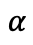
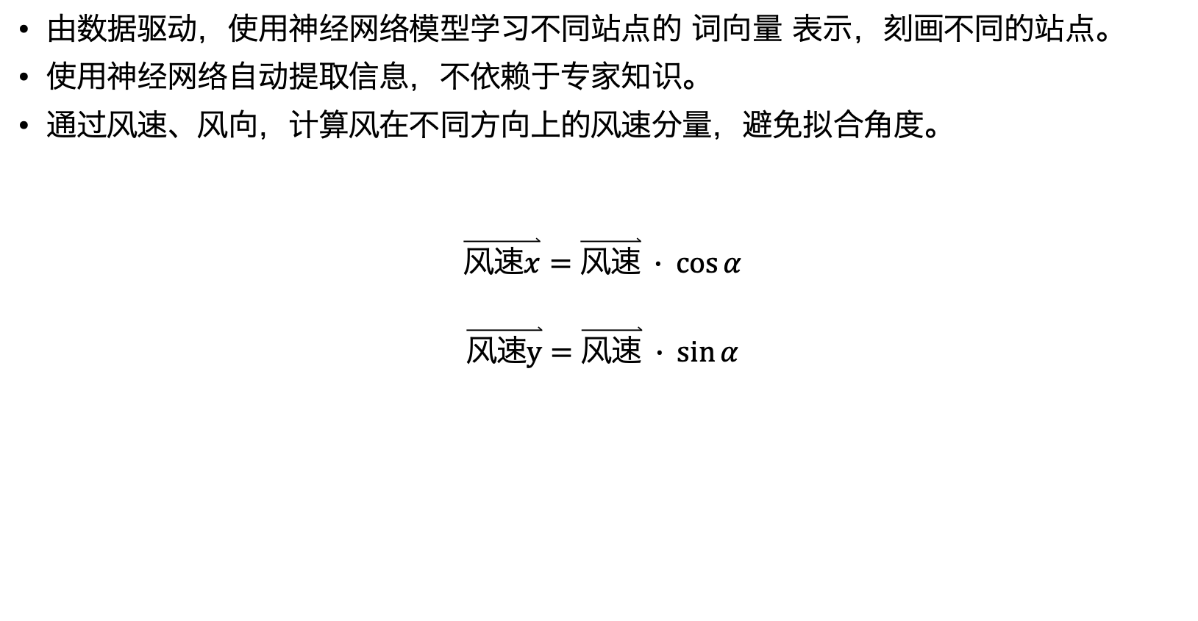
特征工程
由数据驱动，使用神经网络模型学习不同站点的 词向量 表示，刻画不同的站点。
使用神经网络自动提取信息，不依赖于专家知识。
通过风速、风向，计算风在不同方向上的风速分量，避免拟合角度。
$$\overset{⃑}{风速x}=\overset{⃑}{风速} ∙ \cos{α}$$
$$\overset{⃑}{风速y}=\overset{⃑}{风速} ∙ \sin{α}$$
风速_y
风速
$$α$$
风速_x
Notes:
在特征工程方面，我们通过 模型 端到端得来学习站点的 词向量表示，通过神经网络模型来自动学习序列中蕴含的信号。
手工特征方面，我们将风速、风向转换为了 风速在垂直方向上的两个分量。

Slide 7
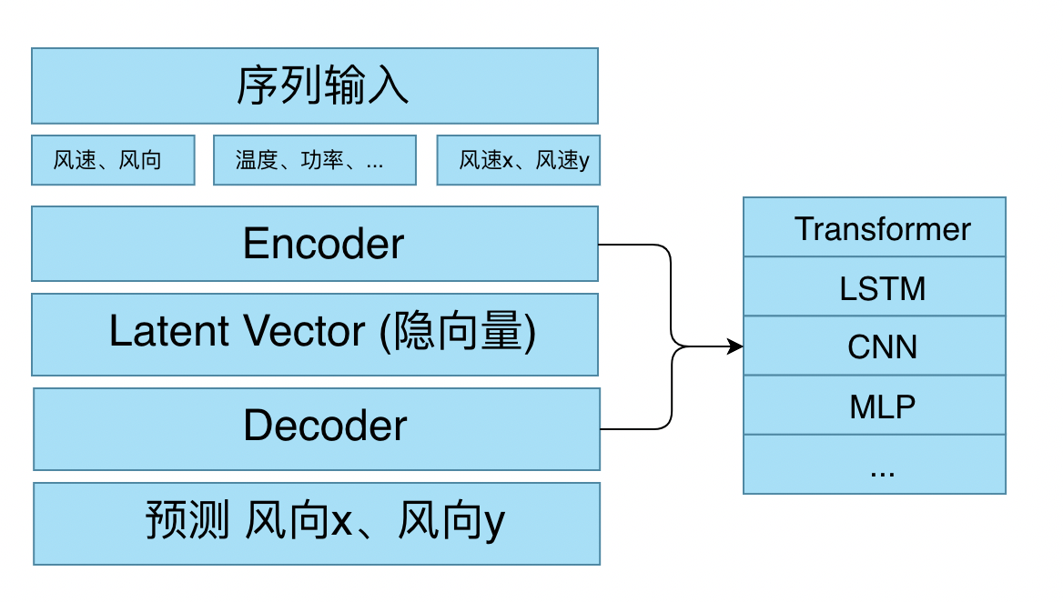
模型选择
模型结构
风速x、风速y
Notes:
以上是我们的模型结构。
我们提出的是一种比较泛用性的框架，首先通过 encoder 提取序列中的信息，获得 序列的 向量 表示。接着通过decoder来提取信息，预测未来一段时间内的序列。这里的encoder 和 decoder 可以采取多种模型结构，例如 transformer、LSTM、CNN或者MLP，以及它们的组合。

Slide 8
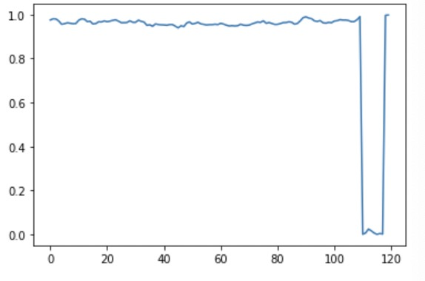
优化过程
风向数据、风向标签存在跳跃现象(jump point)，
0、1标签在意义上等价，但是NN模型难以处理这种
情况。
可行方案：
改变损失函数
改变预测标签
…
解决方案 将预测标签由 风速、风向 改为 风速x、风速y
效果 A榜第一（直到初赛结束为止）
跳点问题完美解决
风向序列
Notes:
下面是我们比赛中的优化过程。
观察数据后我们可以发现，对于风向标签来说，0与1是等价的，因此会出现风向数据突然由0变为1的情况。
这种情况下我们有多种处理方式，例如 修改损失函数 或者 修改预测标签 。
比赛中我们将预测的标签由 风速 和 风向 改为 风速的垂直方向上的分量，在预测阶段我们可以通过计算重新得到风速与风向。
在这一次优化后，我们的提交直接取得了a榜第一名的成绩，一直保持到初赛结束。

Slide 9
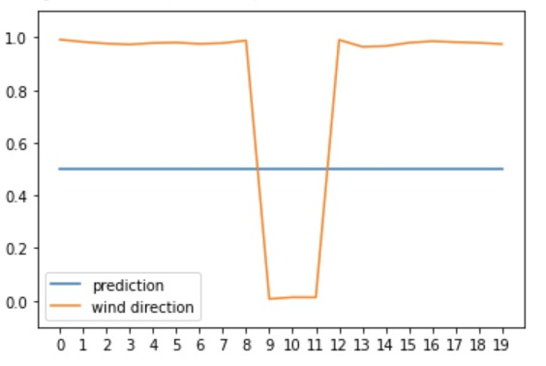
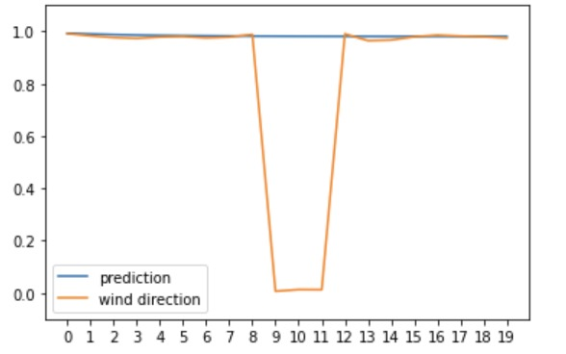
优化过程
优化前 风向预测
优化后 风向预测
Notes:
以上是改进后的风向预测效果，可以看到改进前模型会预测0.5，产生了较大的误差，而改进后的效果则好了很多。

Slide 10
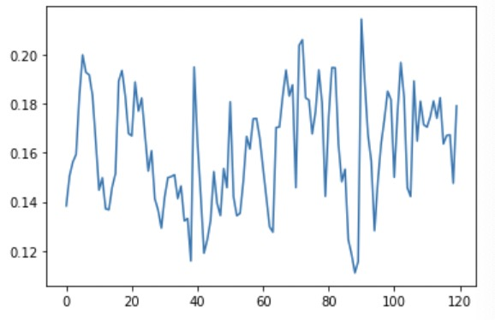
优化过程
风速数据、风速标签中存在很大的随机噪音，
导致模型难以学习到有效信号。
可行方案 ：
滑窗平滑
去噪算法例如 低通滤波器
神经网络 Autoencoder
解决方案 通过替换不同的encoder-decoder结构，训练多种模型。使用模型预测训练集标签，将预测得到的标签与训练集标签加权融合，做平滑处理。
效果 28.55 -> 28.63
分数进一步提升，单模型分数超过了之前
所有模型融合的分数。
风速序列
Notes:
另一方米哦按，我们注意到数据中存在高频噪音，能不能通过消除高频噪音来优化模型的效果呢？
消除噪音的方式有很多，例如 滑窗平滑、低通滤波器 或者使用 人工智能模型等。
这里我们使用模型对标签做平滑处理，可以进一步得到0.1分的提升。

Slide 11
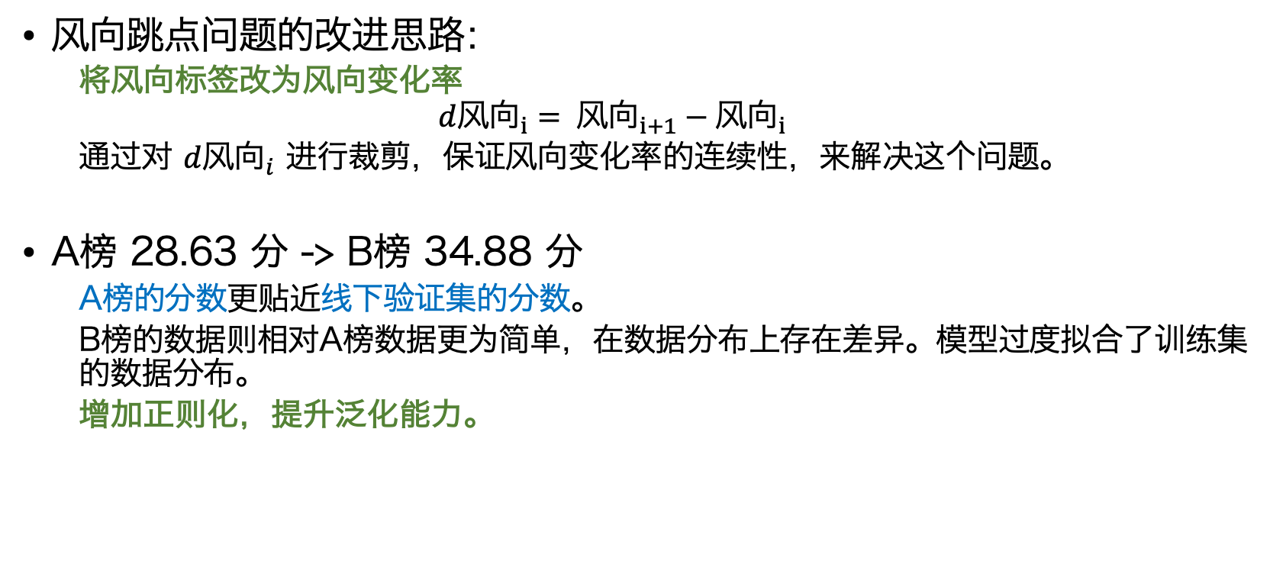
改进思路
风向跳点问题的改进思路：
将风向标签改为风向变化率
$${ⅆ风向}_{i}= {风向}_{i+1}−{风向}_{i}$$
通过对 ${ⅆ风向}_{i}$ 进行裁剪，保证风向变化率的连续性，来解决这个问题。
A榜 28.63 分 -> B榜 34.88 分
A榜的分数更贴近线下验证集的分数。
B榜的数据则相对A榜数据更为简单，在数据分布上存在差异。模型过度拟合了训练集的数据分布。
增加正则化，提升泛化能力。
Notes:
接下来是改进思路。对于之前遇到的风向标签的问题，我们也可以通过预测风向的变化值来解决。
另一方面，从ab榜分数可以看出，ab榜数据的分布的差异还是很大的，通过添加正则化优化模型，应该可以提升模型的泛化能力。

Slide 12
模型改进思路
多专家网络
通过引入不同的专家网络和注意力机制，更好地应对不同的风况场景。
预训练模型、迁移学习
整合全国不同风电厂的数据，做大规模预训练。在特定场景进行finetune，在缺乏数据积累的情况下可以起到更好的效果。
多目标学习
通过多目标学习，对模型的参数起到正则化的效果，提升泛化能力。
整合多机组的时空信息（GNN 或 聚合特征）
同一风场内的不同机组间存在时空关联。同时引入更多的信息，效果自然会得到提升。
……
Notes:
至于模型改进的思路。
由于我参赛时间很晚，正式开始做比赛的时候比赛已经快结束了，因此还留有很多模型方面的思路没有探索。
例如 例如多专家网络，让不同的专家网络来处理不同的风况。
对于序列问题来说，预训练是一种很好的选择，encoder-decoder的结构也很适合进行预训练。
多目标学习可以对网络起到正则化的作用，而不同机组间的时空信息也同样能提升模型的效果。

Slide 13
THANK YOU
Notes:
以上是我比赛答辩的所有内容，最后感谢宝安区人民政府、中国信通院以及哈电风能，谢谢大家。

